Slide 1
Final Presentation Sparse representations of sensory signals in neuronal networks
Students: Noa Elnhorn, Yael Ben Nahum
Supervisor: Hadas Benisty
Semester: Spring, 2024
Date: 10/2024

Slide 2
Outline
Project goal
Experimental apparatus
Analysis pipeline
Results
Conclusions

Slide 3
Context
Information encoding in neuronal activity.
Representation
Outcome Representation
Motor Outcome Representation
Outcome monitoring for adjustments and planning.
Outcome representation in the primary motor cortex (M1).
Notes:
נושא מעניין בחקר המוח הוא הבנה של ייצוג או קידוד של מידע בפעילות הנוירונים במוח
בתהליך למידה, על מנת לבצע התאמות ולתכנן פעולות עתידיות, מערכת העצבים עוקבת אחרי תוצאות של פעולות (outcome).
אנו מתעניינות בייצוג של תוצאה בקורטקס המוטורי M1.

Slide 4
Background
Previous results
Binary outcome is encoded in layers 2-3
Hypothesis
Representation is richer – a continuous value of outcome.
Motor Outcome Representation
Notes:
במחקר קודם נצפה ייצוג של הצלחה וכישלון (binary outcome) בביצוע משימה מוטורית בשכבות 2-3 של הקורטקס.
ההיפותזה שאנחנו בוחנים בפרויקט היא כי הייצוג עשיר ומורכב יותר של תוצאה מעבר להצלחה או כישלון בביצוע – שיותר מתאים לתיאור כערך רציף.

Slide 5
Project Goal
How does exposure to different values affect binary outcome signaling?
Does the network report value as well?
What is the relationship between binary and value signaling of outcome?
Notes:
המטרה שלנו בפרויקט היא לחקור ולהבין
את האופן בו (אם בכלל) משפיעה חשיפה לטעמים על הקידוד של התוצאה,
האם בכלל יש קידוד של ערך התוצאה (כלומר הטעמים עצמם)
ומה ההשפעה על הרשת כשהיא מקודדת גם הצלחה וכשלון (בינארי) וגם טעמים (ערך)

Slide 6
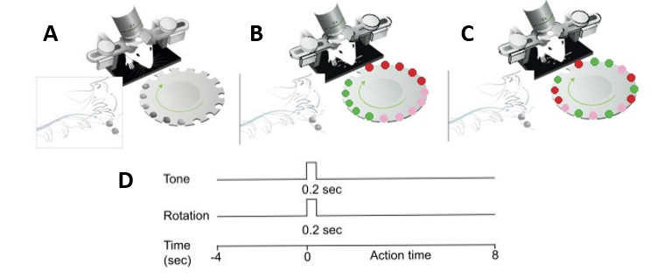
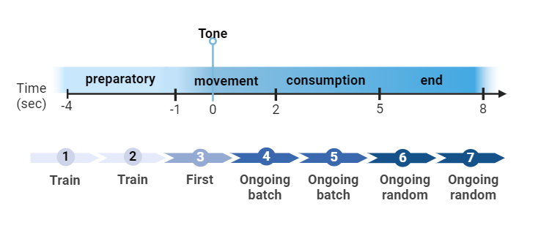
Experimental Apparatus
Primary motor cortex (M1)
Hand-reach task of grabbing and consuming food
Success-failure and flavor encoding
Experiment timeline
D
E
Notes:
הפרויקט הזה הוא שיתוף פעולה של המעבדה של הדס בן איסטי יחד עם המעבדה של ג'קי שילר. הנסיינית ששמה זוהר הקליטה את הפעילות של נוירונים פירמידליים בשכבה 2-3 של הקורטקס המוטורי הראשי – M1 בעזרת מיקרוסקופ שנקרא two photon
סך הכל היו 8 עכברים שביצעו את כל מהלך הניסוי
A בזמן הקלטת הפעילות, העכברים ביצעו משימה של הושטת יד, תפיסה ואכילה של פירור מזון. העכברים מבצעים את הושטת היד בתגובה לצליל שהם שומעים, כאשר כל חזרה נמשכת 12 שניות – ארבע לפני הטון ועוד שמונה אחריו.
בכל חזרה העכבר מסוגל להושיט יד ולהגיע לפירור אוכל אחד בלבד שנמצא מולו על צלחת.
B C בניסוי כאן רצינו לחקור האם יש דיווח של ערך התוצאה שהוא מעבר לדיווח בינארי של הצלחה או כשלון. לכן זוהר הנסיונאית הציבה פירורי אוכל עם טעמים שונים שמהווים משתני ערך – מתוק על ידי סוכרוז נותן ערך גבוה, טעם מר ולא נעים – כינין נותן ערך נמוך והטעם הרגיל איתו התאמנה החיה כשלמדה לבצע את המשימה.
D את מהלך כל חזרה חילקנו ל4 שלבים- חלונות זמן שעבורם ביצענו אנליזות שונות. 4 חלונות הזמן הם – לפני הטון, במהלך הטון- סימון לעכבר שהאוכל מולו ותחילת התנועה שלו, במהלך הטעימה וחלון זמן אחרון הוא לאחר סיום התנועה והטעימה.
E את שלבי הניסוי אנחנו מסמנים ב-
A למידת מהלך הניסוי – train,
לאחר מכן B הניסוי הראשון בו היתה חשיפה לטעמים בו יש כחמש חזרות רצופות עם אותו הטעם –first,
B המשך בחשיפה לטעמים ברצפים מסודרים
ולבסוף C שני ניסויים בהם הטעמים מסודרים אקראית.

Slide 7
Literature Survey
Cell-type-specific outcome representation in the primary motor cortex (Levy et al., 2020)
Success & Failure encoding
The neuronal implementation of representational geometry in primate prefrontal cortex. (Lin et al., 2023)
SPCA
Notes:
מאמר 1 - בו זוהה קידוד של הצלחה וכישלון בפעילות נוירונים בקורטקס המוטורי בעכברים.
מאמר 2 - מציג ניתוח מידע מבוסס SPCA של הקלטות פעילות נוירונים שהוקלטו במסגרת ניסויים. במאמר מוצג כי הייצוג המתקבל הוא בעל משמעות ביולוגית. הכותבים מציגים אנליזות של תתי האוכלוסיות של הנוירונים המקודדים מידע שונה ותורמים לקומפוננטות השונות ב-SPCA.
הפתרון העולה מסקירת הספרות המונחית הוא שימוש ב-SPCA למציאת קבוצות נוירונים המראות משמעות ביולוגית.

Slide 8
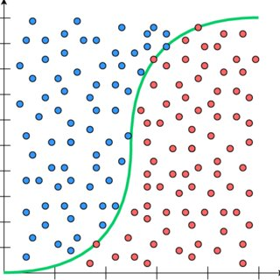
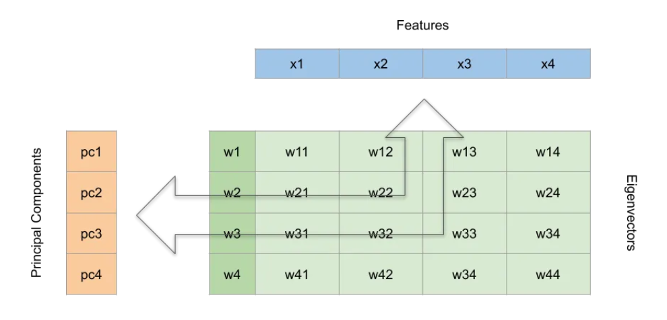
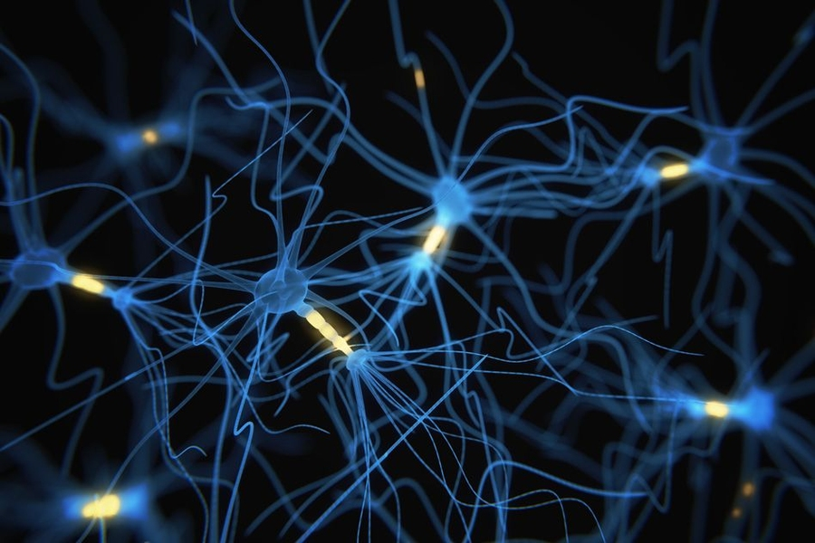

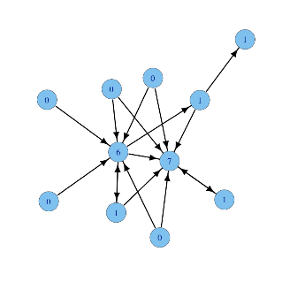
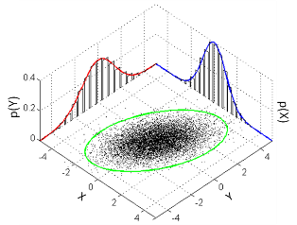
Analysis Pipeline
SPCA
Logistic Regression
Permutation testing
Neurons Activity
Network Analysis
Correlation
Degree centrality
Notes:
נציג את שלבי העבודה על הניסוי:
ביצענו SPCA שמטרתו הורדת מימד ויפורט בהמשך. לאחר מכן הפעלנו מסווג לכל קופוננטה והשתמשנו ב-permutation testing כדי להבין אילו תאים מקודדים איזו אינפורמציה.
במקביל חישבנו את הקישוריות בין התאים בתור הקורלציה וחישבנו את מדד המרכזיות של כל תא.
לבסוף ביצענו אנליזות המבוססות על הבנת אחוז הנוירונים המקודדים דרך התרומה שלהם לקומפוננטות מקודדות, בחנו את הופעת הקידוד לאורך הניסוי ובדקנו את הקשר בין מבנה הרשת לקידוד שמצאנו קודם לכן.

Slide 9
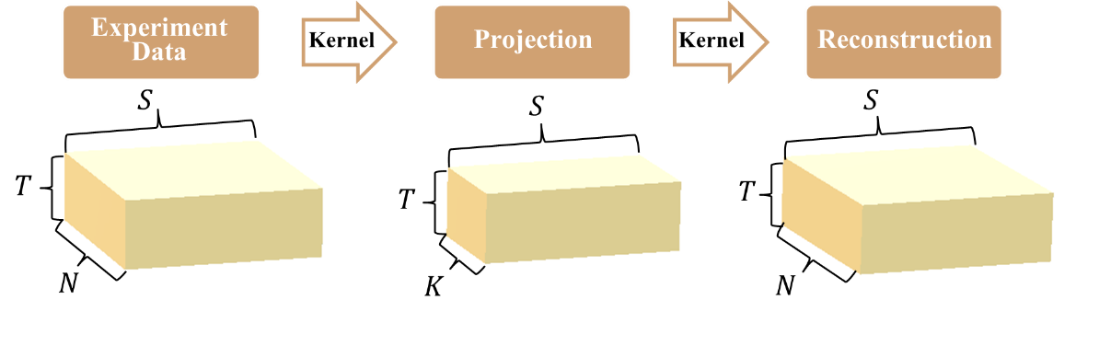
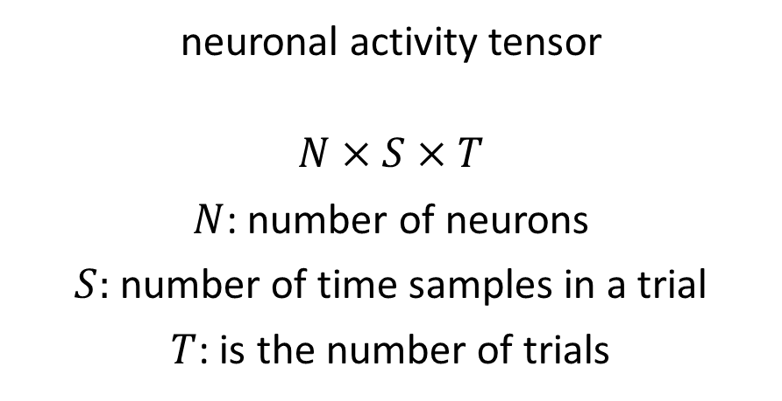
Neurons Activity
Neurons Activity
neuronal activity tensor
$$N×S×T$$
$N$: number of neurons
$S:$number of time samples in a trial
$T$: is the number of trials
Notes:
בשלב הראשון אנו מקבלים מהניסוי עבור כל session טנזור בו כל ערך מייצג פעילות של נוירון n-י בדגימת זמן s בחזרה t.

Slide 10
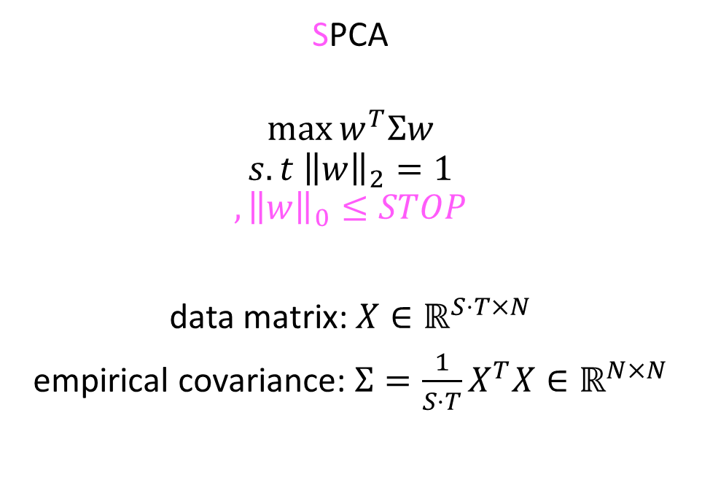
SPCA
SPCA
Features
x5 | x4 | x3 | x2 | x1
SPCA
$$\max{w^{T}Σw}$$
$$s.t {\left\|w\right\|}_{2}=1$$
$$,{\left\|w\right\|}_{0}≤STOP$$
data matrix:$X∈ℝ^{S⋅T×N}$
empirical covariance: $Σ=\frac{1}{S⋅T}X^{T}X∈ℝ^{N×N}$
c1
c2
c3
w15 | w14 | w13 | w12 | w11
w25 | w24 | w23 | w22 | w21
w35 | w34 | w33 | w32 | w31
Components
Notes:
כאן רצינו למדוד מה אחוז הרשת שמקודד את המידע כקבוצה.
לכן השתמשנו קודם כל בשיטה לייצוג הדינמיקה של הרשת בעזרת SPCA שבה בוחרים מספר תאים מקסימלי כדי לייצג כמה שיותר מההשתנות הזמנית של האותות.
PCA היא שיטת הורדת מימד שנותנת קומפוננטות בעלות שונות מוסברת מקסימלית של ה-data ומשיגות שחזור אופטימלי במובן MSE.
ב- PCA מתקבלת מטריצת מעברים (ירוק) שמאפשרת מעבר פשוט באמצעות כפל מטריצות בין מרחב הפיצ'רים במימד הגדול (כחול) לקומפוננטות הראשיות (כתום)
ב-SPCA מוסיפים אילוץ נוסף של דלילות מטריצת המעברים אשר מגביל את כמות האיברים שאינם 0 בכל וקטור כזה.
אנו מבצעים SPCA כאשר נקודות ה-data השונות הן פעילות כל הנוירונים בנקודות הזמן ב-session (כלומר הטנזור משוטח למטריצה) והפיצ'רים הם הנוירונים.
בכך במקרה שלנו אילוץ הדלילות מאפשר לקומפוננטות להיות מבוססות על כמות מוגבלת של נוירונים. (בסופו של דבר אנחנו מקבלים מספר קומפוננטות שכל אחת מקושרת למספר תאים מסוים)
הוצאה המתקבלת בסוף שלב זה היא ההטלה למימד הנמוך בו מימד הנוירונים התחלף במימד הקומפוננטות.

Slide 11
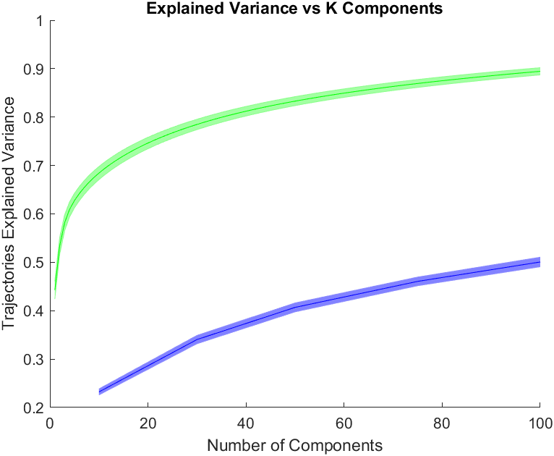
Intermediate Results
SPCA VS PCA
PCA
SPCA
Notes:
נעה

Slide 12
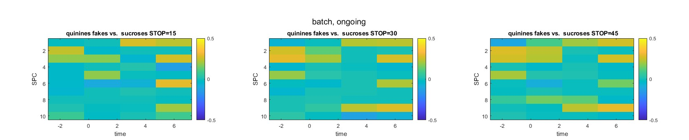
Stop parameter
Intermediate Results
Notes:
יעל

Slide 13
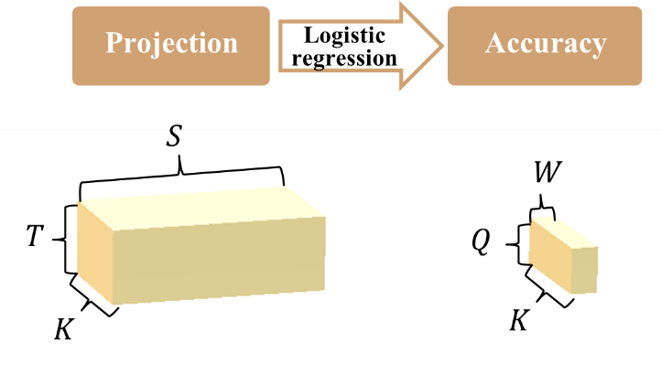
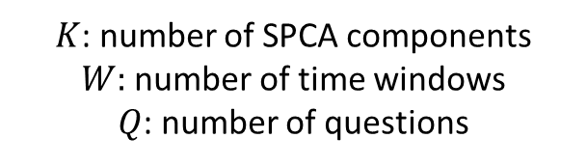
Logistic Regression
Logistic Regression
We designed Q classification tasks with labels based on questions
Binary outcome – success vs. failure
Novelty – success plain vs. success sucrose and quinine
Taste – success sucrose and plain vs. success quinine
Specific flavors – multiclass flavor classification (success only)
We applied classification to each component and time window on 10 random train test splits
$K$: number of SPCA components
$W:$number of time windows
$Q$: number of questions
Notes:
לאחר מכן אנו מעוניינים לבחון מה כל קומפוננטה מקודדת, כאשר אנו מתעניינים במספר מאפיינים ביניהם התוצאה הבינארית, טעם מוכר מול טעם חדש, טעם טעים מול לא טעים וטעם ספציפי.
לכל מאפיין כזה אנו בונים לייבלים מתאימים ומזינים כל אחת מהקופוננטות בנפרד למסווג כדי לראות האם הדינמיקה שיש באותה קומפוננטה מקודדת תוצאה (בינארית או טעם).
האנליזה הזו מתבצעת בעזרת מסווג מסוג לוגיסטיק שמאומן בעזרת קרוס ואלידציה על המידע הרלוונטי בחלון זמן מסויים (לפני הטון בזמן התנועה וכו).
בסוף שלב זה אנו מקבלים טנזור של accuracies לכל מאפיין, לכל קומפוננטה בכל חלן זמן.

Slide 14
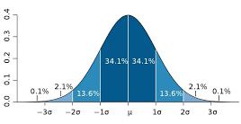
Permutation testing
Permutation testing
Neurons Activity
SPCA
Logistic Regression
Significance Testing
Label Permutation
Logistic Regression
Notes:
לאחר מכן רצינו לבדוק איזה קומפוננטות וחלונות זמנים הביאו לביצועים סיגניפיקנטיים כלומר כאלה שמעידים שהדינמיקה מקודדת את התוצאה.
לשם כך ביצענו ערבול של הלייבלים והרצנו שוב את המסווגים. השוונו את התוצאות האמיתיות לאלה המעורבלות וכך קבענו איזה מסווג היה מוצלח מעבר לניחוש רנדומלי לפי סף של 3 סטיות תקן מעל הממוצע.
בהתאם להחלטה יצרנו ברקוד שמאפיין את הדרך שבה המידע מקודד ברשת- אילו קומפוננטות קידדו ובהתאם אילו נוירונים קודדו.

Slide 15
Degree Centrality
Correlation
Degree centrality
The similarity between the neuron’s activity
Specific score per neuron indicating its centrality
Notes:
אנו יודעים שהנוירונים מקושרים אחד לשני והמידע עובר דרך מסלולים וצמתים, בתהליך למידה הסינפסות והמסלולים משתנים ולכן הפעילות המוחית משתנה.
השינוי באופן שבו התוצאה מיוצגת על ידי הרשת דומה לתהליך למידה והניע אותנו לבדוק מה משתנה מבחינת הקישוריות של הרשת.
לכן חישבנו את הקורלציה בין פעילות הנוירונים בתור ייצוג מסויים לחיבוריות בין הנוירונים.
מתוכה חישבנו את המרכזיות של הנוירונים על ידי סכימה של שורות מטריצת הקורלציה.

Slide 16
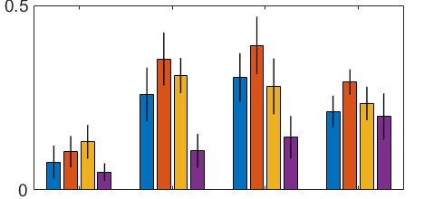
Results Binary outcome representation
Binary outcome is encoded in all time segments and stages.
Bell-shaped curve
About 15-20% of cells encode outcome in the final segment – higher than previously published results (based on univariate analysis).
Binary outcome is reported even before the tone!
Binary outcome
train
first
batch
random
fraction of cells
preparatory
movement
consumption
end
Notes:
ועכשיו נעבור להצגת התוצאות עצמן. לאחר ביצוע האנליזות ספרנו את פרקציית התאים (כלומר החלק היחסי של הרשת) שסומן כמקודד תוצאה.
בגרף כאן רואים את הפרקציה עבור קידוד תוצאה בינארית בכל שלב בניסוי (צבע) בכל חלון זמן (ציר X), ממוצע על פני 8 החיות שביצעו את הניסוי.
בעבודה קודמת הראו שכ-10 אחוז מהתאים הללו בשכבה 2-3 מדווחים על התוצאה הבינארית – הצלחה או כישלון ושדיווח זה מתבצע גם כאשר אין תנועה. כלומר אלו תאים בקורטקס המוטורי שאינם עוסקים בהעברת מסרים על תכנון וביצוע תנועה שקורית עכשיו, אלא דיווח על תנועה שהסתיימה.
כזכור בעבודה קודמת שבוצעה עבור כל תא בנפרד ראו כי אחוז הקידוד הוא סביב 10% בחלון הזמן האחרון בו אין תנועה וטעימה כלל, במקרה שלנו האחוזים הם גבוהים יותר, סביב 15-20%. ההסבר לכך יכול לנבוע מכך שהאנליזה שלנו כוללת אוכלוסייה של נוירונים ולכן גם הפעילות המשותפת שלהם יכולה לקודד יותר טוב מאשר כל אחד בנפרד.

Slide 17
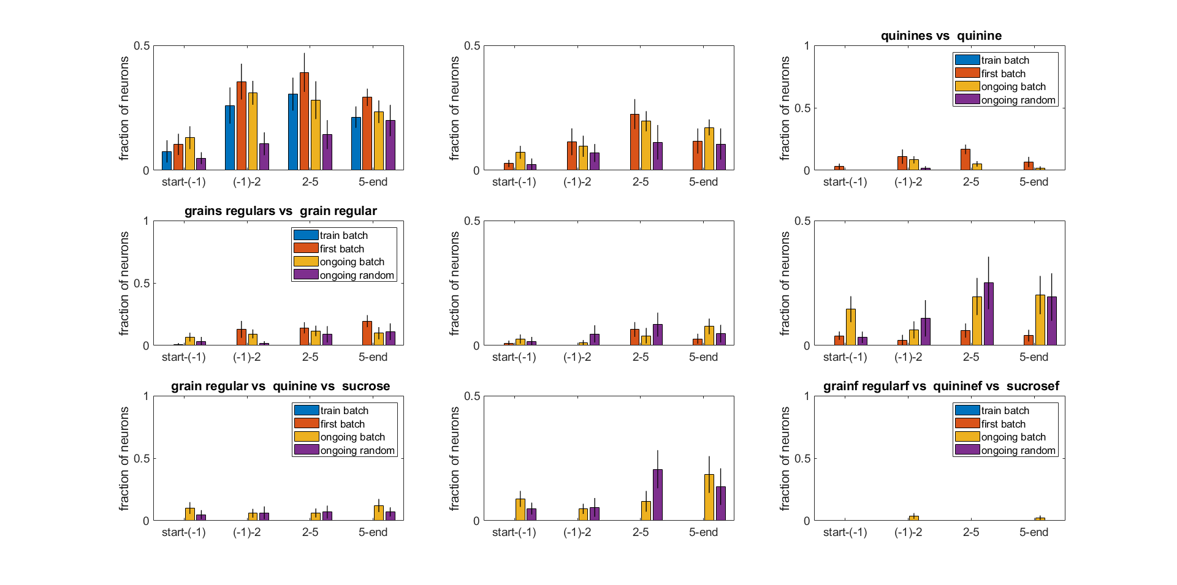
Results Encoding of value
At first the network mostly encode novelty.
With exposure to flavor more and more cells encode the value – tasty vs. aversive
Encoding of specific flavors – emerges later
Flavor is reported even before the tone
Novelty
Taste
Specific flavors
train
first
batch
random
fraction of cells
fraction of cells
fraction of cells
pre
end
pre
end
pre
end
eat
move
eat
move
eat
move
Notes:
בתוצאות אלו אנו רואים את שאלות הסיווג שקשורות לטעם, קידוד טעם חדש (משמאל), טעים מול מגעיל (באמצע) והפרדה בין הטעמים באופן ספציפי (מימין).
כאן ניתן לראות שבסוג ניסוי first הקידוד המשמעותי ביותר הוא עבור השאלה של קידוד טעם חדש. עם החשיפה יותר נוירונים מקודדים את השאלה- טעים מול מגעיל.
קידוד טעם ספציפי מתגבר רק בשלב מאוחר יותר.
בכל המצבים אנו רואים קידוד של טעמים לפני הטון- לפני הטעימה והתנועה. המשמעות של זה היא שהרשת מקודדת את ערך התוצאה (טעם) כאשר היא מזהה שהטעמים מגיעים ברצפים.

Slide 18
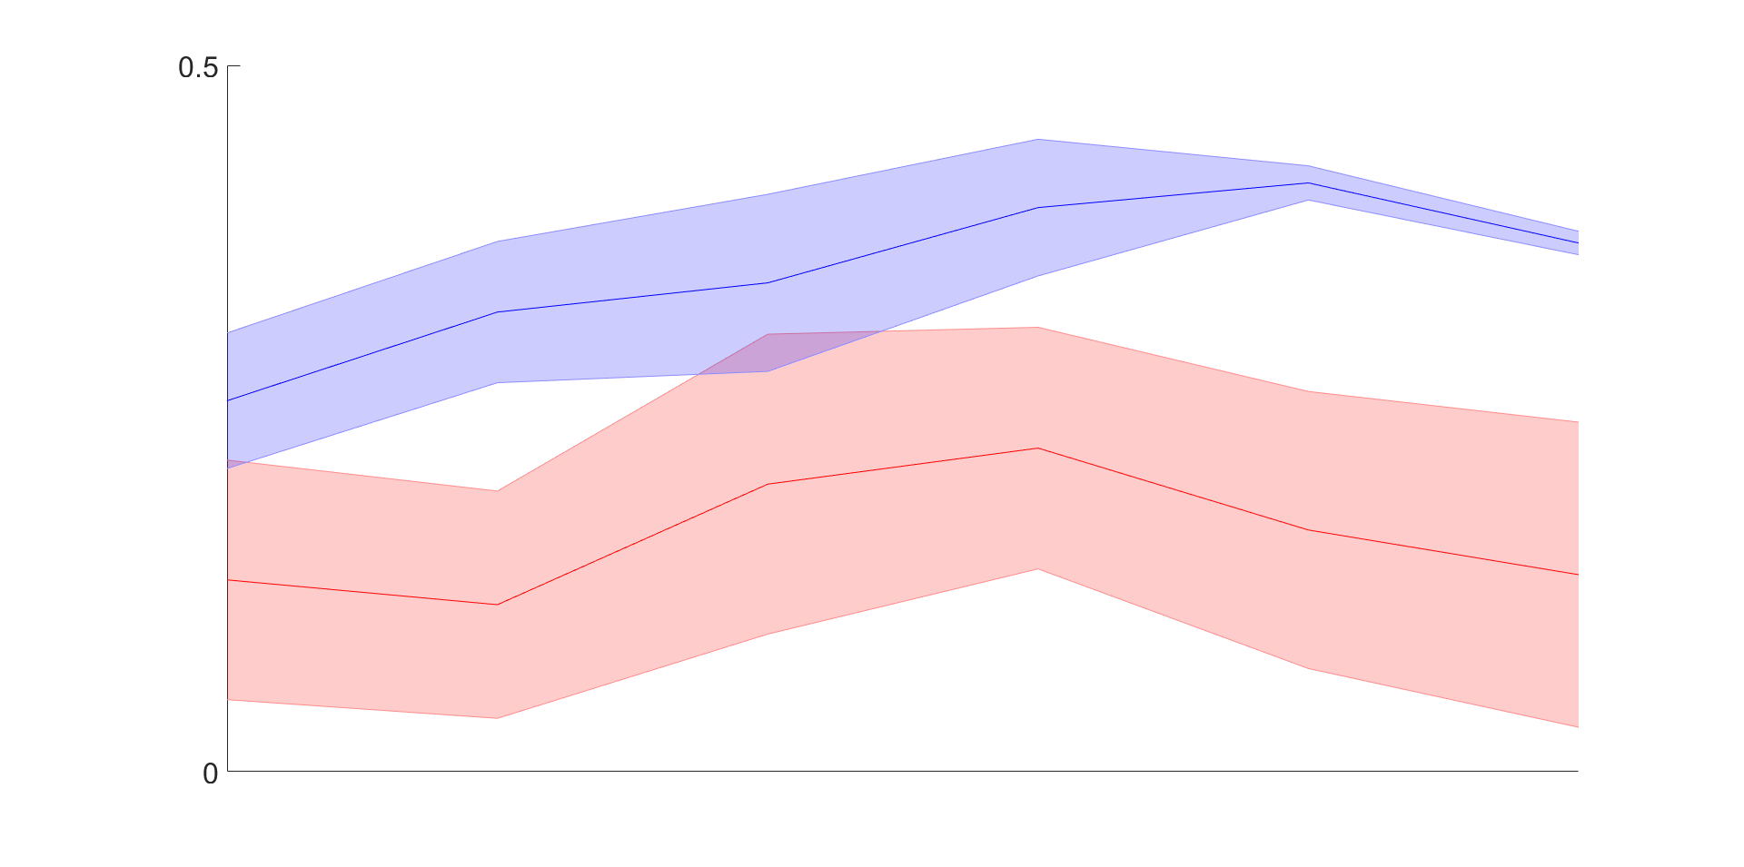
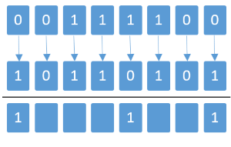
Results Exposure to flavors induces a shift in binary outcome signaling
preparatory
consumption
Hamming distance
The Hamming distance between the representation of binary outcome in the first session and all other sessions – increases.
train
first
batch
batch
random
random
Notes:
עד כה הראנו שיש התפתחות בשלבי הניסוי מבחינת אחוז התאים שמשתתפים. כעת רצינו להשוות את זהות התאים שמקודדים.
לשם כך מדדנו את מרחק ה-HAMMING בין האוכלוסיה של ייצוג התוצאה בשלבים שונים של הניסוי לשלב הראשון המהווה נקודת ייחוס.
ראינו שהברקוד של קידוד התוצאה בחלון הזמנים השלישי הופך להיות שונה יותר ויותר, כלומר המרחק גדל עם הזמן (כחול).
בהשוואה בחלון הזמנים הראשון לפני ביצוע התנועה לא רואים שינוי מונוטוני עם שגיאה יחסית גדולה (אדום).

Slide 19
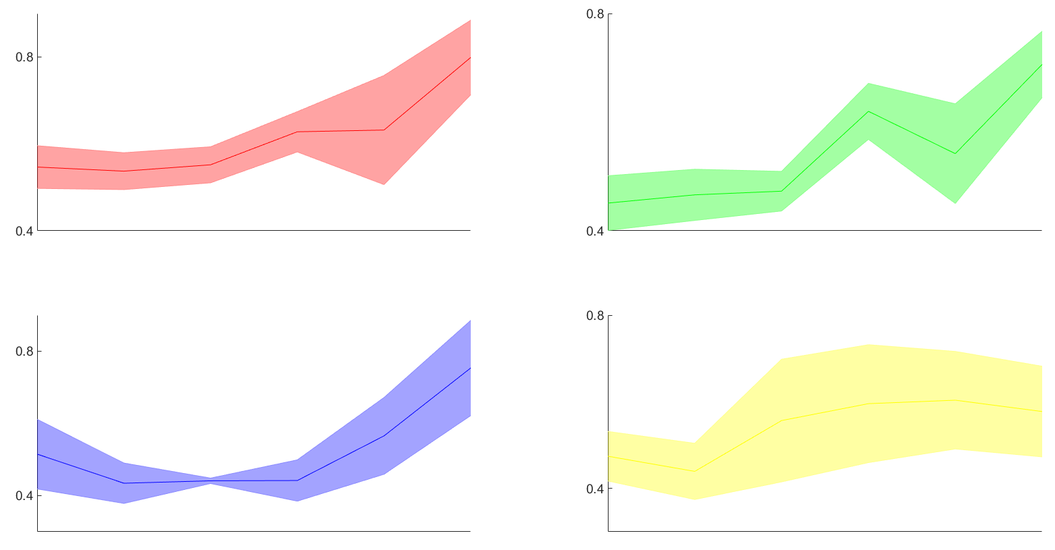
Results Degree Centrality
preparatory
movement
The distance between the ensemble centrality in the first session and all other sessions increases
distance
distance
consumption
end
distance
distance
Notes:
כדי להבין את ההשתנות של הרשת לאורך שלבי הניסוי חישבנו את המרחקים בין וקטורי המרכזיות של כל שלב בניסוי
ניתן לראות בגרפי המרחקים (כל אחד הוא עבור חלון זמן שונה) כי ישנה מגמה של מרחק עולה,
התוצאה הזו מראה שיש תהליך מונוטוני בו הרשת מתארגנת מחדש כתוצאה מחשיפה לטעמים.
תוצאה זו מזכירה תוצאות אחרות בהן רואים שינויים במבנה הרשת בעקבות למידה

Slide 20
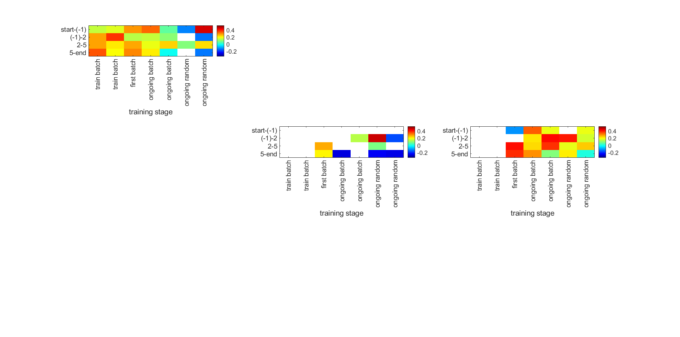
Results Spearman Correlation rank
Binary outcome
Strongly connected neurons are more outcome relevant at early training stages.
Novelty relevance is slightly higher at early training stages.
Flavor relevance is higher than outcome and novelty.
Novelty
Spearman correlation rank
Taste
prep
move
eat
end
train
train
first
batch
batch
random
random
Notes:
לבסוף בדקנו את הקשר בין מבנה הרשת (מרכזיות של תאים) ובין קידוד תוצאה (הברקודים)
השתמשנו בקורלציית ספירמן כאשר הצבע הלבן מביע חוסר סיגניפיקנטיות, צבעים חמים קורלציה גבוהה וצבעים קרים קורלציה נמוכה.
הסבר אינטואיטיבי לספירמן– מדד לקורלציה בין שני משתנים שניתנים לדירוג. דוגמה: אם אקח קבוצה של סטודנטים ואדרג אותם לפי הציונים שלהם בשתי בחינות שונות
אוכל לבדוק את ה-spearman correlation rank בין שתי הבחינות. אם יש התאמה גבוהה בין דירוגי הסטודנטים בשני המבחנים (סטודנטים שמדורגים גבוה במבחן אחד מדורגים גבוה גם במבחן השני) – אצפה לערך גבוה קרוב ל-1, ואם יש קורלציה הפוכה אצפה לערך קרוב למינוס 1.
בגרף העליון רואים את ההשוואה עבור ברקודים של תוצאה בינרית – הצלחה וכשלון. רואים כי הצבעים החמים הם בעיקר בשלבי הניסוי הראשונים לפני החשיפה לטעמים.
כלומר הקישוריות ברשת מעידה על איזה חלקים מהרשת יקודדו את התוצאה הבינרית.
בהמשך לגבי קידוד של טעם חדש (אמצע) רואים יותר רלוונטיות בחשיפה הראשונה לטעמים. רואים פחות סיגניפיקנטיות בחלקי הניסוי לאחר מכן (ריבועים לבנים)
לבסוף בגרף התחתון שמעיד על קידוד של טעם טעים או מגעיל רואים קורלציה גבוהה בין הקישוריות לבין הברקודים של קידוד טעמים. שנשאר גבוה כמעט עד לסוף הניסוי

Slide 21
Conclusion
Binary outcome is reported before and during exposure to flavors
The exposure to flavor changes the way the binary outcome is reported
Signaling of value develops with exposure to flavor:
At first - novelty
Then - tasty vs. aversive
Finally – a detailed signaling of specific flavors
Outcome is reported also during the preparatory time segment – before the go cue
Notes:
לסיכום, המסקנות העיקריות שלנו הן:
-הדיווח של רשת הנוירונים בשכבה 2-3 על תוצאה נשאר לאורך כל שלבי הניסוי כולל לאחר חשיפה לטעמים
-עם זאת החשיפה לטעמים משנה את האופן בו התוצאה מדווחת
קידוד הטעמים (ערך התוצאה) כשלעצמו מתפתח עם החשיפה – בהתחלה קידוד של טעם חדש מול מוכר לאחר מכן טעים מול מגעיל ולבסוף קידוד של טעם ספציפי
מעניין לומר שהרשת מקודדת את הטעם אפילו לפני תחילת התנועה, כאשר הטעמים מסודרים ברצפים.

Slide 22
Future Work
Further research
Outcome reporting during the 'preparatory' time window
Encoding of previous trial’s characteristics
Changes of components’ roles
Zoom Out
Comparison to analysis in single variable (Lotan, 2023)
Comparison to analysis using neural network (Shira Lifshitz)

Slide 23
Thank You!
Guidance and support from Dr. Hadas Benisty
Complete research process
Professionalism
Complicated year
Thank you all for listening

Slide 24
References
[1] Levy, S., Lavzin, M., Benisty, H., Ghanayim, A., Dubin, U., Achvat, S., ... & Schiller, J. (2020). Cell-type-specific outcome representation in the primary motor cortex. Neuron, 107(5), 954-971.‏ Hantman,3, * and Jackie Schiller1,5
[2] Dynamic representation of task variables by layer 2-3 neurons in the primary motor cortex Research thesis, Zohar Lotan
[3] Lin, X. X., Nieder, A., & Jacob, S. N. (2023). The neuronal implementation of representational geometry in primate prefrontal cortex. Science Advances, 9(50), eadh8685.‏
[4] Ghanayim, A., Benisty, H., Cohen-Rimon, A., Schwartz, S., Talmon, R., & Schiller, J. (2023). VTA projections to M1 are essential for reorganization of layer 2-3 network dynamics underlying motor learning. bioRxiv, 2023-11.‏
[5] Sristi, R.D., Lindenbaum, O., Lifshitz, S., Lavzin, M., Schiller, J., Mishne, G. &amp; Benisty, H.. (2024). Contextual Feature Selection with Conditional Stochastic Gates. Proceedings of the 41st International Conference on Machine Learning, in Proceedings of Machine Learning Research 235:46375-46392

Slide 25
Assumptions
You cannot assume that your audience
is aware of your project
remembers your specification form or midterm presentation
knows all the relevant theory
You can assume that your audience has a general knowledge of signal processing
E.g., no need to explain what a filter is or what deep learning is
Emphasize aspects that are unique to your project rather than general concepts

Slide 26
Giving Your Talk
Show enthusiasm
If you do not seem excited about your project, why should the audience be?
Make sure that the presentation takes the required amount of time
About 25 minutes for a midterm presentation
About 40 minutes for a final presentation
Practice
Know the material
Prepare for questions

Slide 27
Giving Your Talk - Technicalities
Face the audience, not the screen
Point at the screen, not at your laptop
With a laser pointer or a PowerPoint virtual laser pointer and not with your hand
Make eye contact
Use your voice and body language effectively
Voice: louder/softer, higher/lower, faster/slower, pauses and repeats
Body language: can convey emphasis and excitement

Slide 28
Presenting Information
Don’t include details that you do not intend to describe
Describe everything that is included in the slides
Define unknown terms before using them
Specify the axes and units of graphs

Slide 29
Presenting Information
Prefer visualizations and animations over text
But only use them when they are relevant, not just to show off
No need to reveal the points one-by-one, unless there is a punch line
Use short sentences
Do not use very long sentences like this one, which end after many words, contain many details and are difficult to follow or understand

Slide 30
Formatting
Do not show too many details in a single slide
Use a large font size, even in graphs and diagrams
Make your slides look professional
Use consistent formatting
Look for typos and small issues
Use high-quality images and graphs
Emphasize with colors, font weight and font size
But do not do that too much
Prefer a white or other solid-colored background

